Slide 1
晋升述职报告
汇报人： 王 扬
集团中心/条线：平台业务线

Slide 2

1
自我简介
4
组织建设成果
2
工作业绩成果及表现
5
价值观建设
3
目标岗位工作规划
6
个人优劣势分析

Slide 3
1
自我简介

Slide 4

自我简介
002494 王扬（小七）
工作经历
(入职众能前)
PMP、PMI-ACP
教育经历
工作经历
(入职众能后)
众能联合2021年度开“鹿”先锋
专注 激情 挑战
07.09~10.06 南京市江宁高级中学
10.09~14.06 南京邮电大学（本科）
14.08~21.01 浩鲸云计算科技股份有限公司（工程经理、项目经理、交付经理）
21.01~ 众能联合数字技术有限公司（测试经理）
拟晋升：测试高级专家
更强的测试能力（全流程、独立、工具）
更高的管理水平（方法论、度量分析、培养）

Slide 5
2
工作业绩成果及表现

Slide 6
工作业绩成果及表现（概览）
个人主要负责
保交付
促稳定
做工具
快速组建测试团队，制定/遵循项目管理流程，P0需求按时保质交付，迭代1月大版本，2周小版本
月均交付需求11个
线上漏出率约0.5%
7轮次线上告警分析与推动治理
35个核心接口压测
1个核心服务故障演练，识别MQ架构重大风险，并推动全域整改
基于Python+Pytest的接口自动化框架；
基于Python+Shell的Jacoco代码覆盖率报告；
基于Python的缺陷提醒工具、缺陷分析工具、发布单分析工具

Slide 7
工作业绩成果及表现（概览）
团队协作
定规范
建流程
促提效
需求交付规范
测试用例规范
缺陷提报规范
缺陷等级定义
测试报告规范
人员盘点制度
带教周周享制度
告警治理制度
项目管理流程，及附属流程
接口自动化，个人提报用例583个，团队提报914个
发布提效，“发布前充分准备、发布中高频沟通、发布后深度复盘”，发布单集中、发布权限分散的方式落地，平均提效90%+

Slide 8
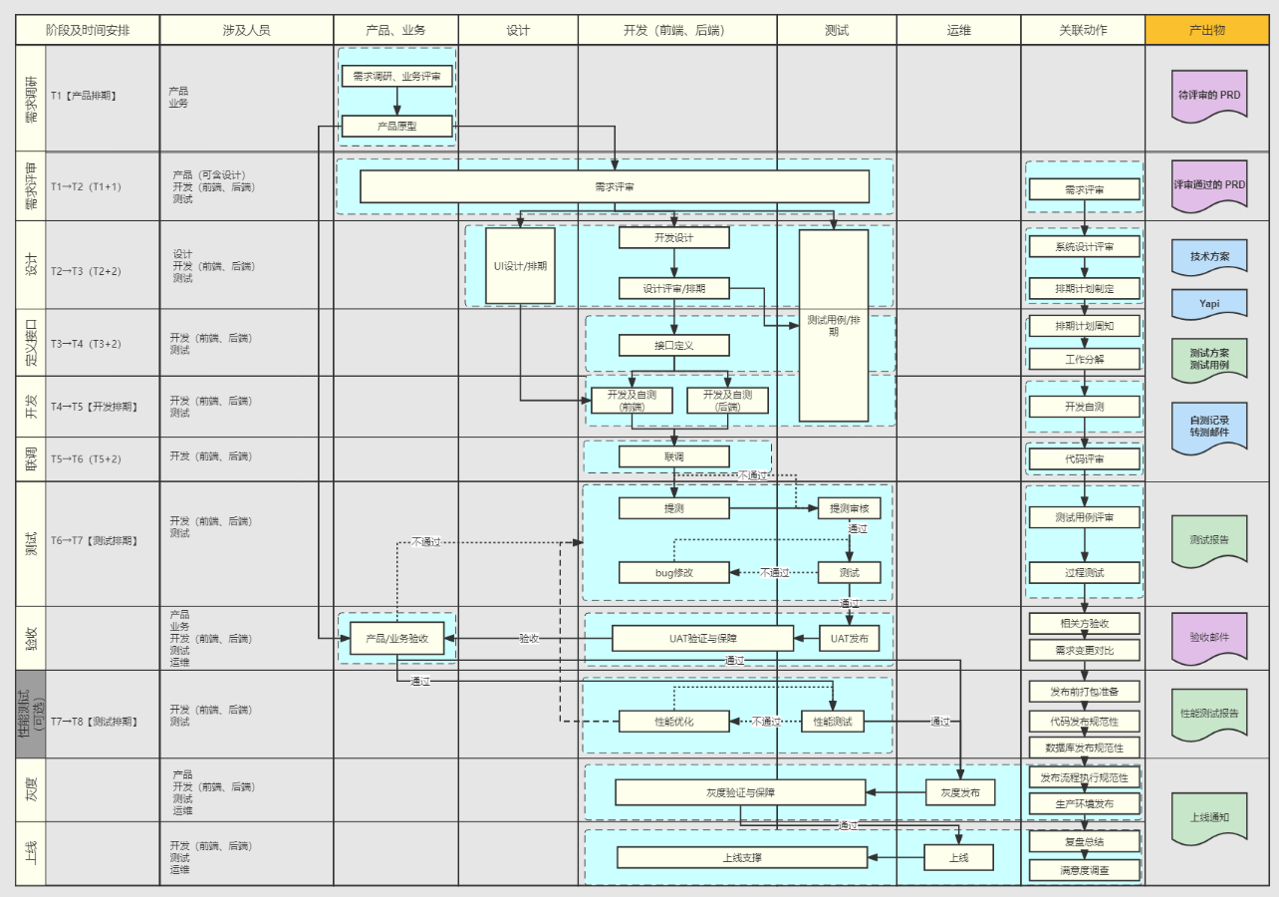
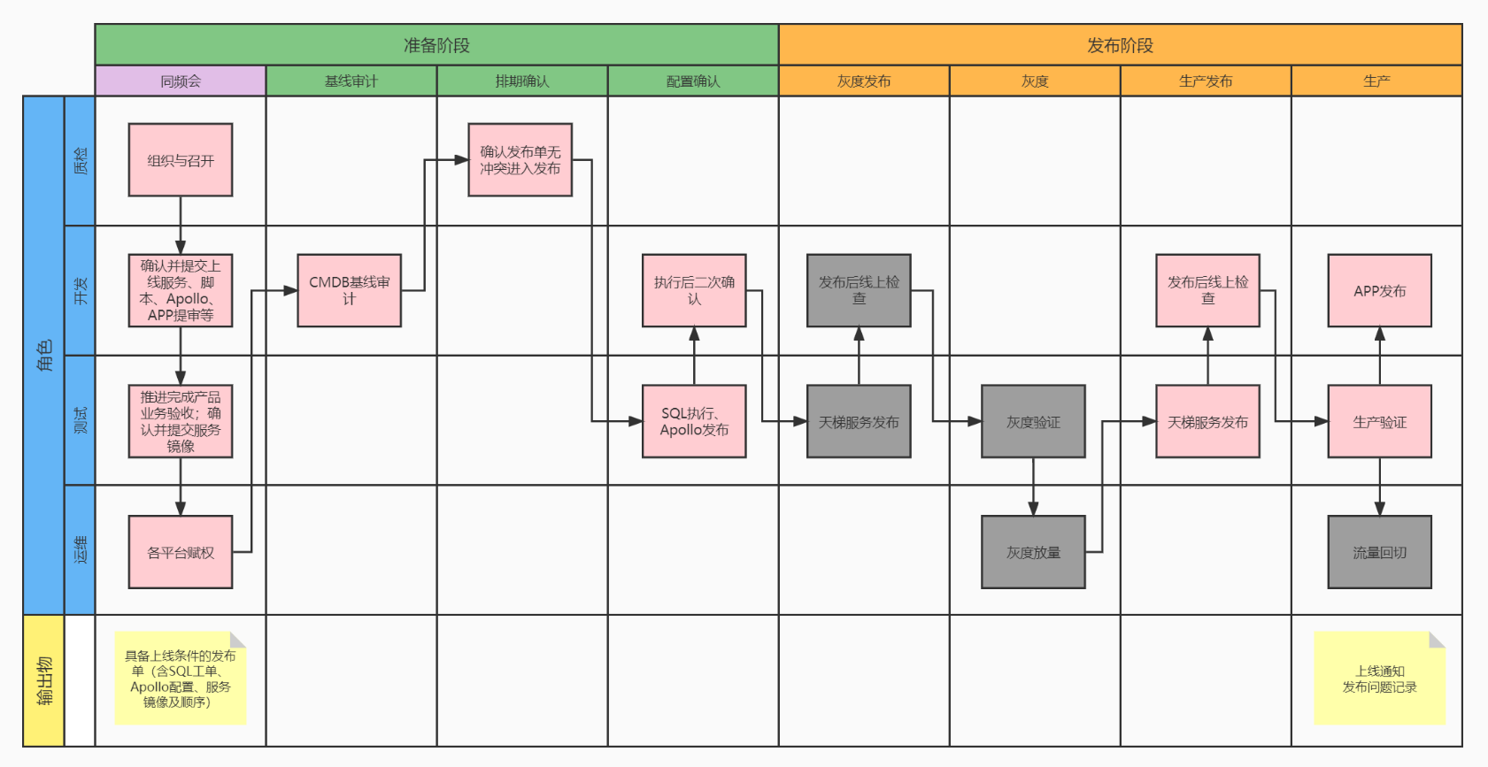
工作业绩成果及表现（续）
漏出率从5.4%降至0.5%
质量提升高达90.74%
项目管理流程
发布单平均时效从1500+min降至140+min
发布效率提升高达90.67%
发布提效
Notes:
2021.02 - 2021.12 1788有效Bug，97线上Bug
2022.02 - 2022.08 1628有效Bug，9线上Bug
8月45，7月32，6月29，5月29，4月34
运维单线程处理发布（处理不及时、确认发布内容）
多发布单处理（服务依赖、发布流程）

Slide 9
3
目标岗位工作规划

Slide 10
目标岗位工作规划
更深层次的业务理解
掌握更多的测试种类（功能、性能、自动化、安全、稳定）
掌握全流程测试，独立负责大型系统测试
通过技术&工具研究及引入，提升测试水平
优化改进测试过程，制定测试框架
更强的测试能力
A
前瞻意识，预判公司发展对测试需求与发展
更有说服力的计划管理、绩效管理
人才建设梯度化、专业化、流程化
多维度的方式推动团队整体的执行力
更高的管理水平
B

Slide 11
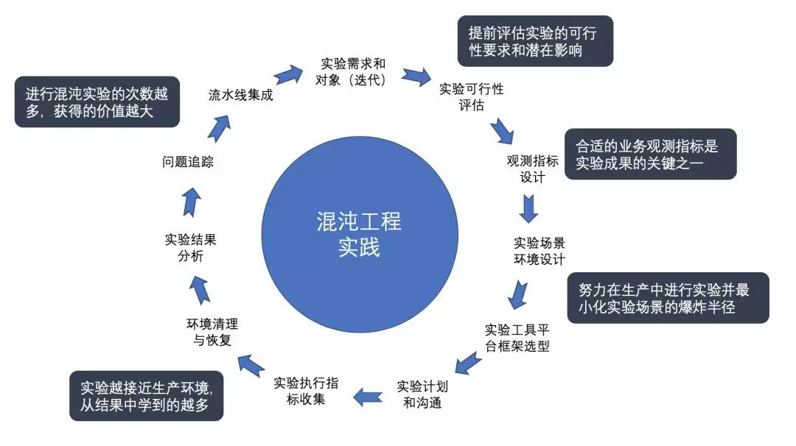
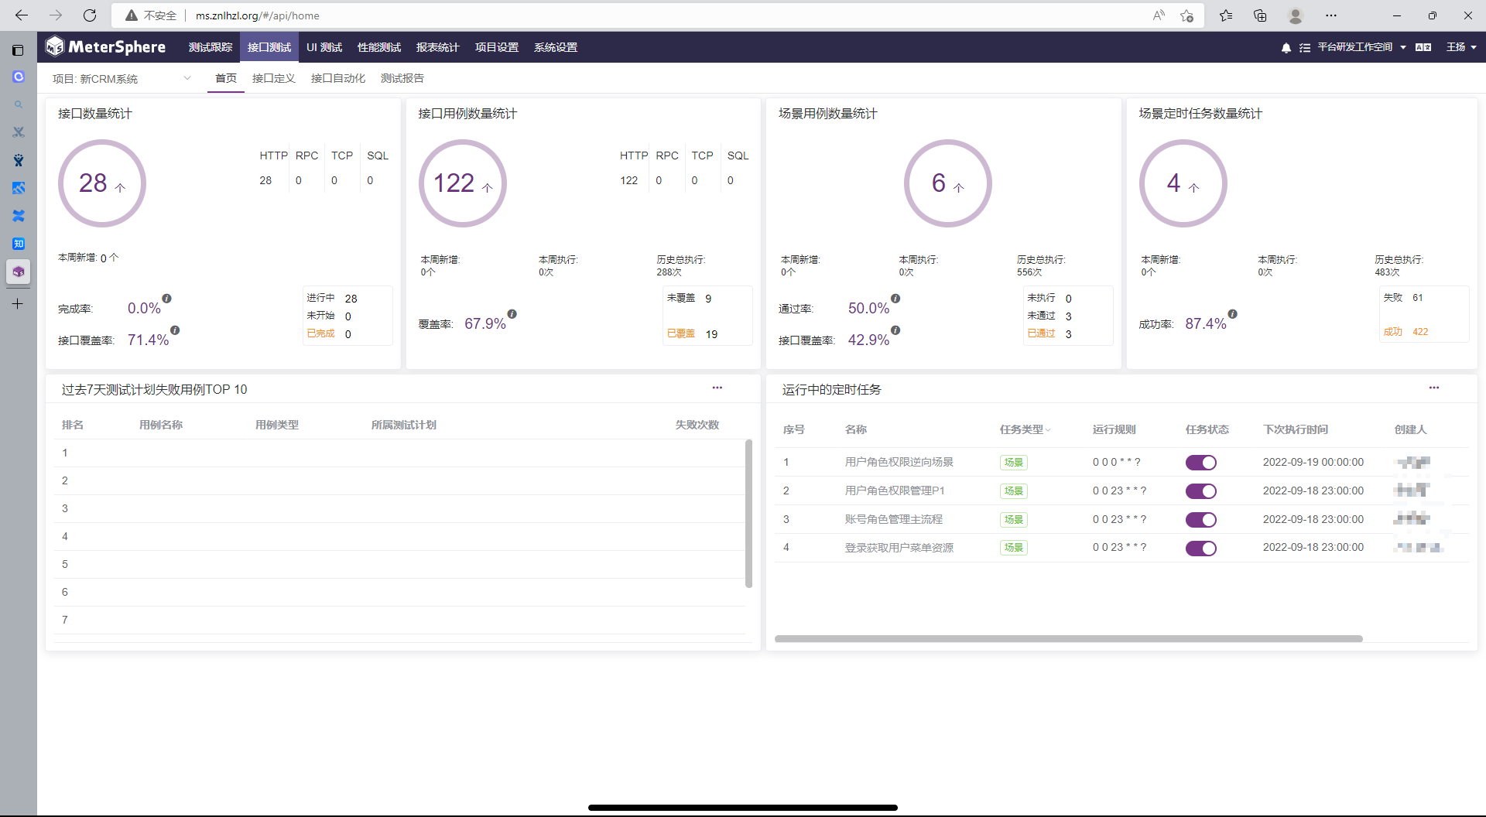
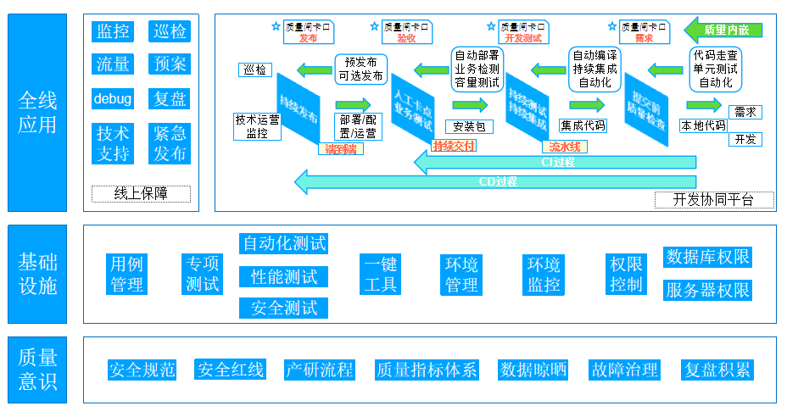
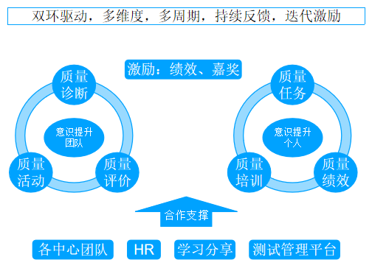
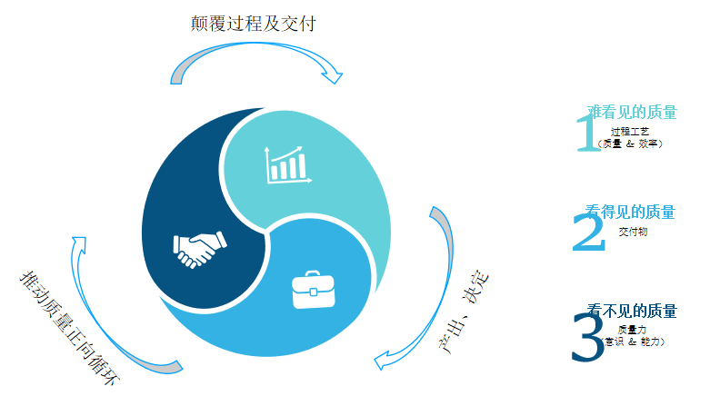
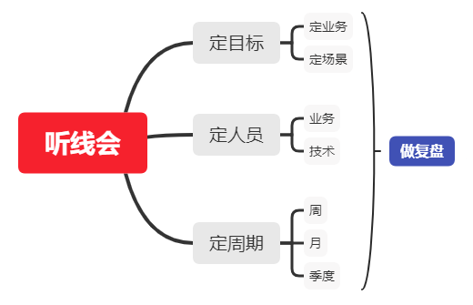
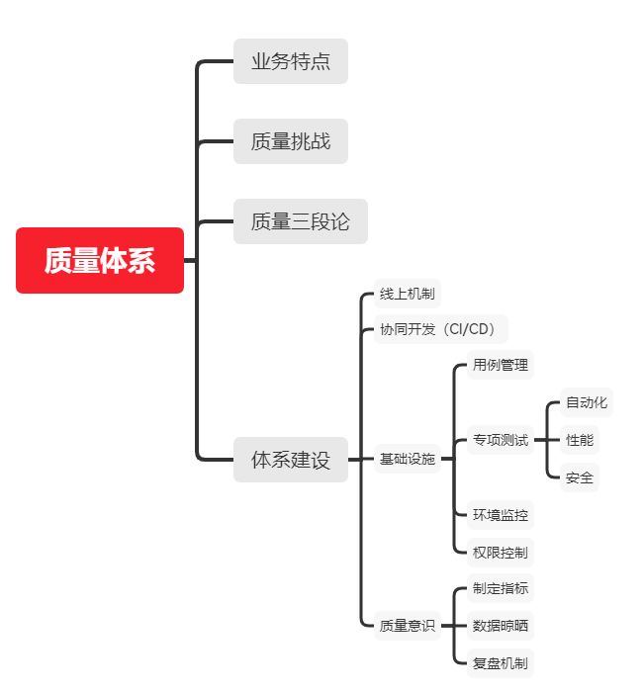
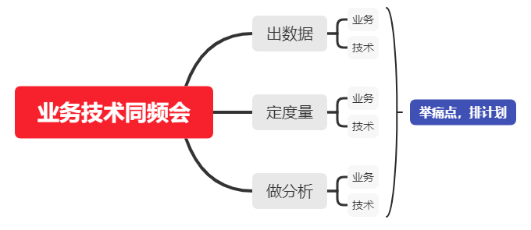

目标岗位工作规划
更强的测试能力
业务方向
测试方向
制定“听线会”制度，让技术同学深度参与业务场景
制定“业务技术同频会”制度，让技术同学了解业务痛点，并对业务规划有感知
搭建质量保障体系，提升整体质量意识
组织各类分享，引入新技术&新工具，提升测试质量及测试效率

Slide 12
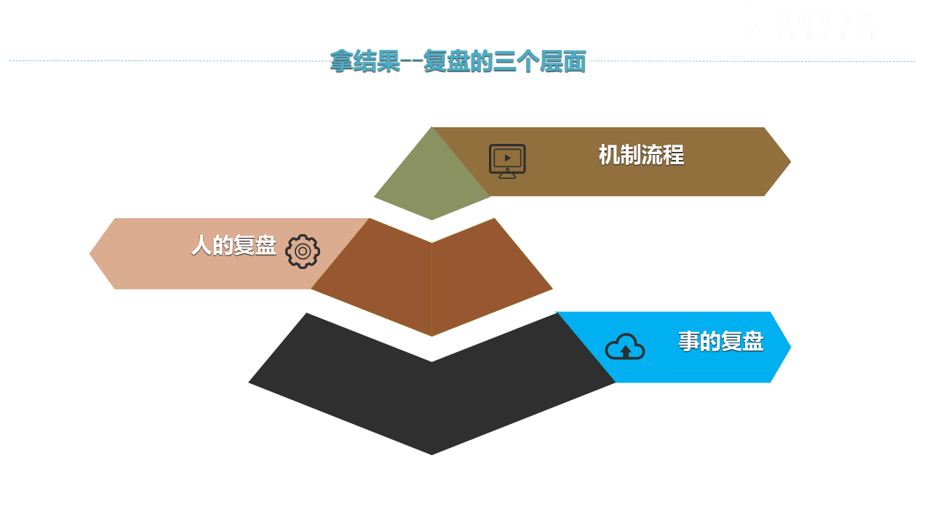
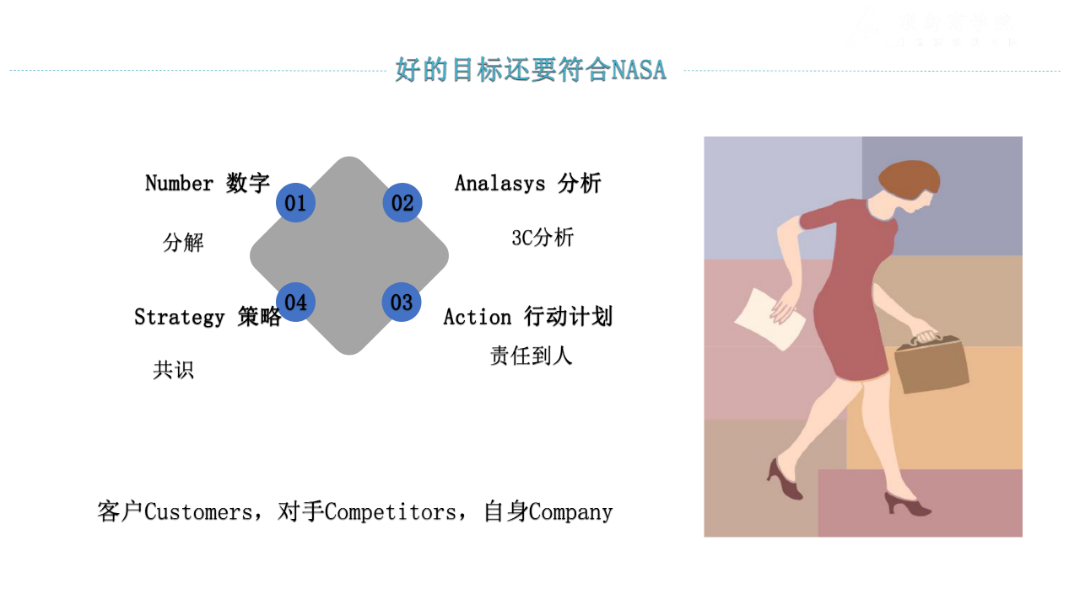
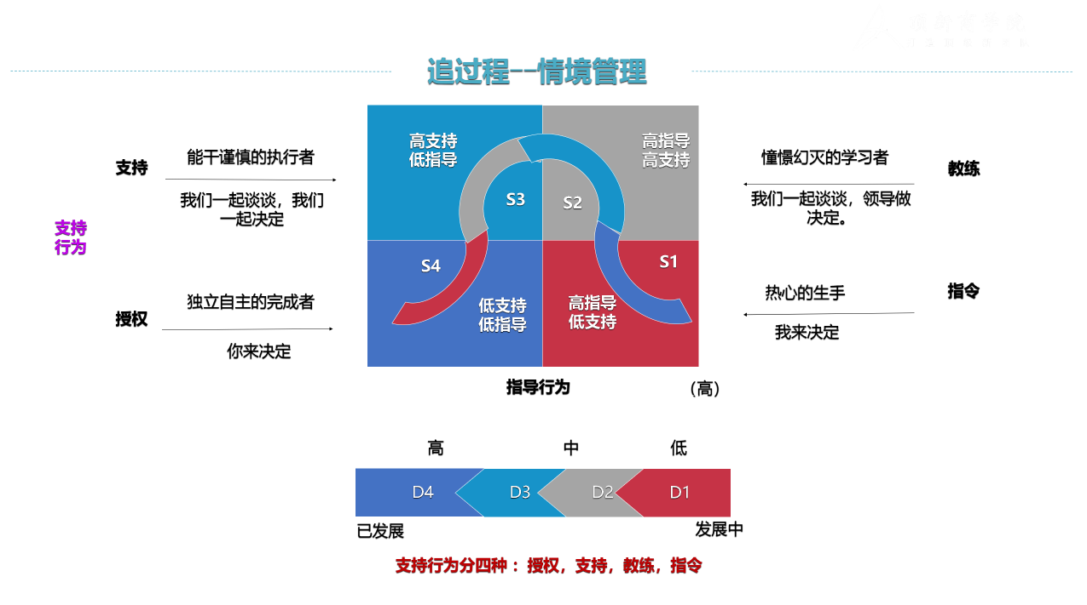
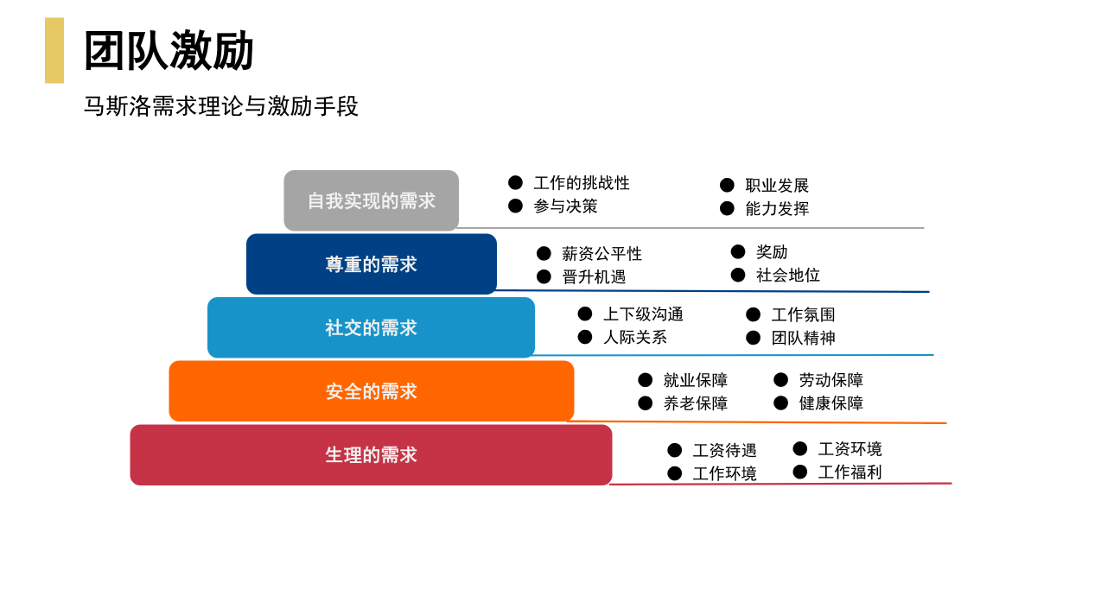
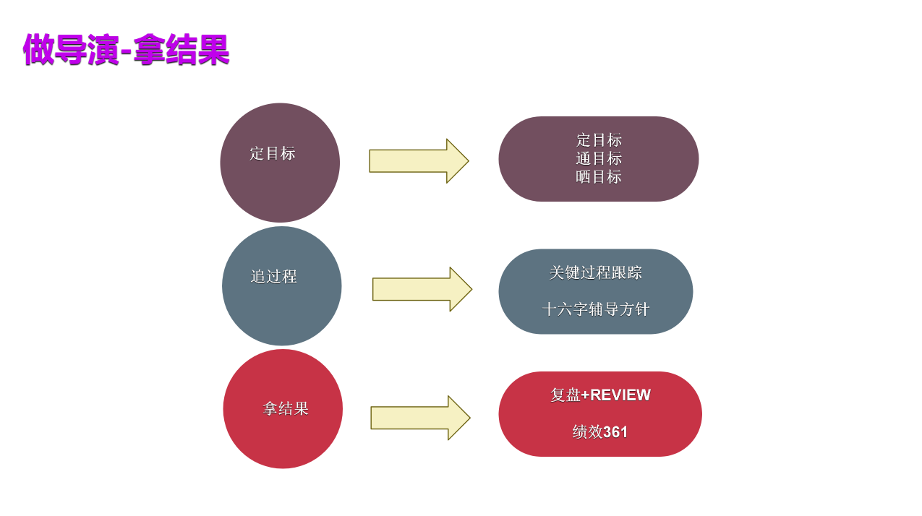
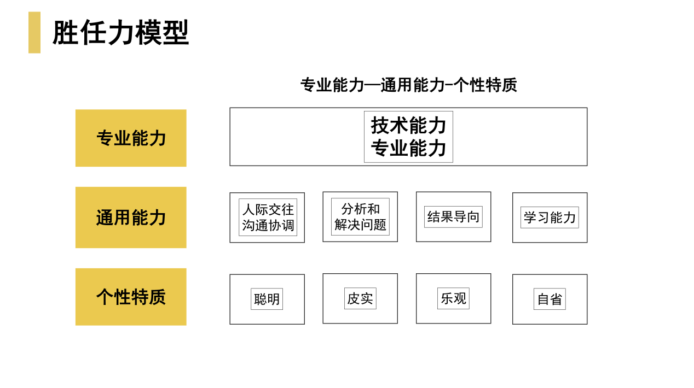
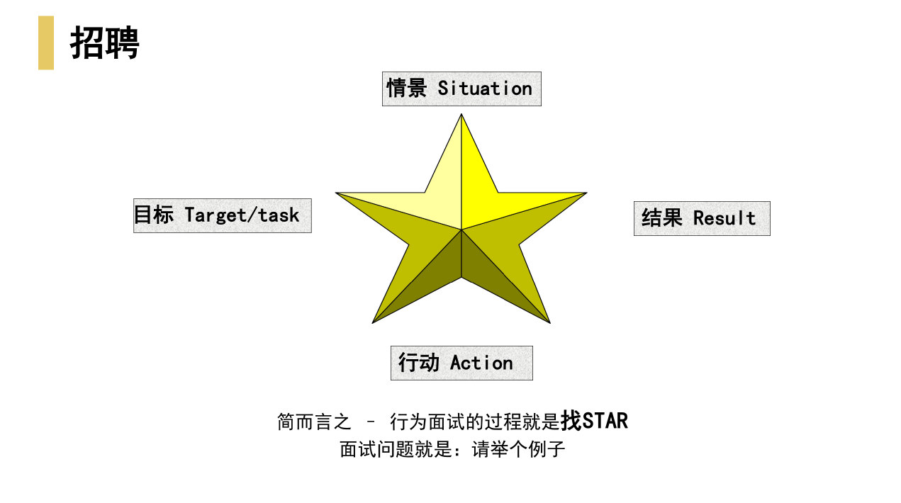
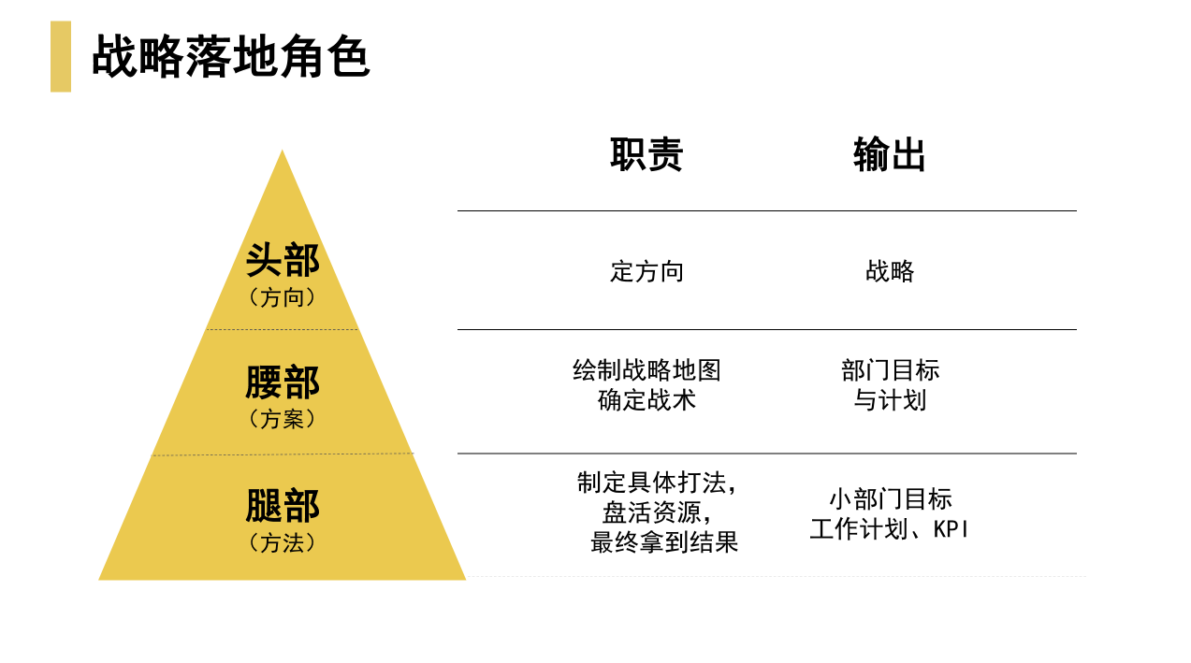
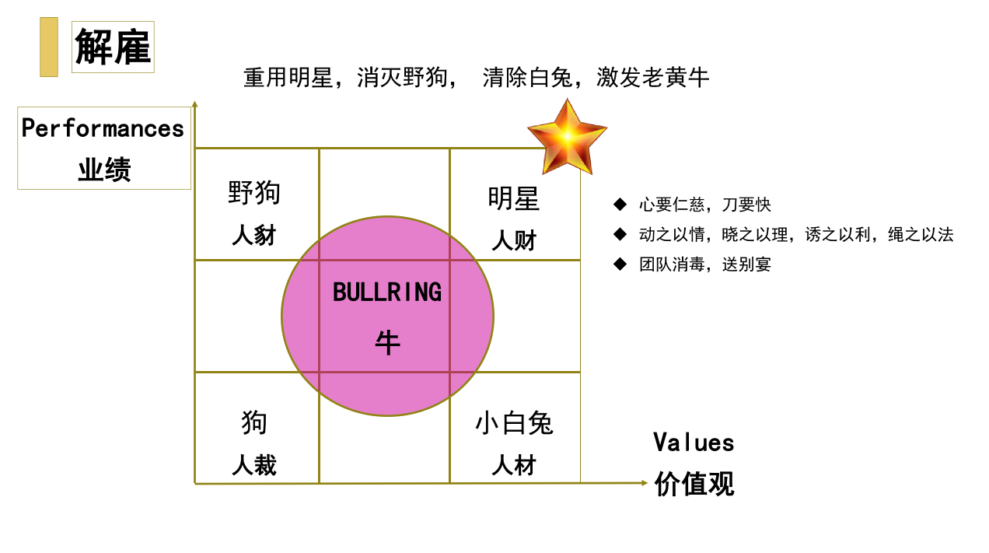
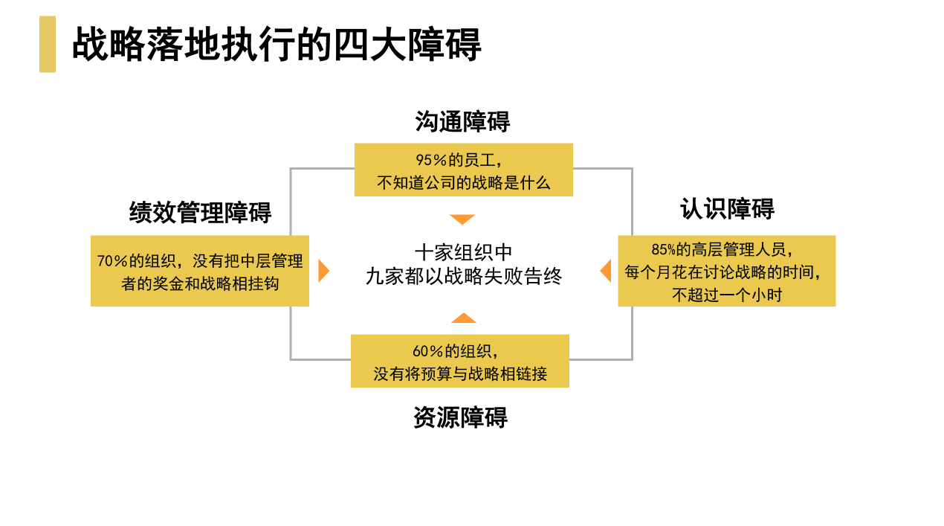
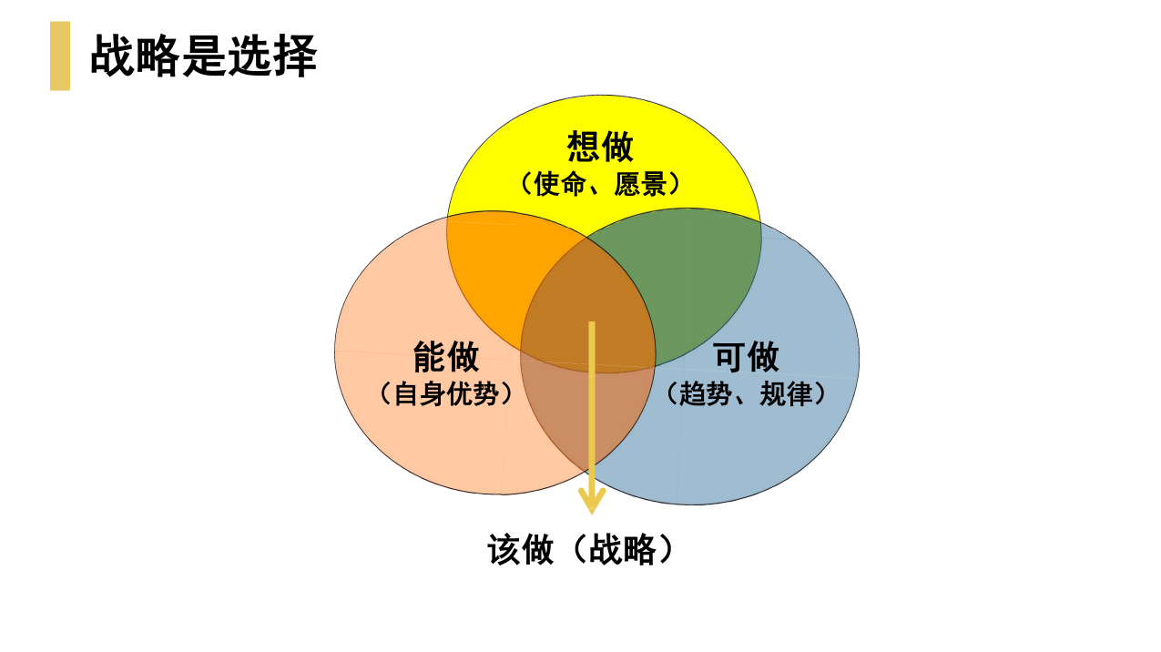
目标岗位工作规划
更高的管理水平
管理方向
担当好腰部管理角色，挥舞好三板斧（懂战略、搭班子、做导演）
磨砺三板斧，往头部管理角色演进
更懂战略
搭好班子
做好导演
Notes:
使命：用数字化的力量推动产业变革
愿景：构建高效共生共赢产业新生态
价值观：客户至上、诚信、担当、持续学习、始终创业

Slide 13
目标岗位工作规划
22Q3
22Q4
23Q1
未来
业务方向
构思“听线会”机制，与业务讨论
构思“业务技术同频会”机制，与业务讨论
完成“听线会”“业务技术同频会”搭建
推动TL角色参与以上两会，至少各输出一份报告
迭代“两会”机制
推动各团队全员有序参加“两会”
开放心态，对标学习，提升认知，复盘迭代
用更优的方法解决问题
测试方向
试点应用自动化迁移至MS
构思质量体系，并与各TL讨论
全域自动化迁移至MS
调研业界先进的多测试环境管理方案
构思全链路压测和演练，试点部分领域
基于业界经验和众能实际情况，形成众能可用的环境管理方
执行全链路压测和演练
管理方向
构思飞书团队管理框架
完成飞书团队管理框架搭建，测试管理工作逐步迁移至飞书
持续盘点人力，招揽优质，淘汰劣质
持续迭代管理框架及人员结构
基于战略迭代部门/小组计划，上下拉通对齐

Slide 14
4
组织建设成果

Slide 15
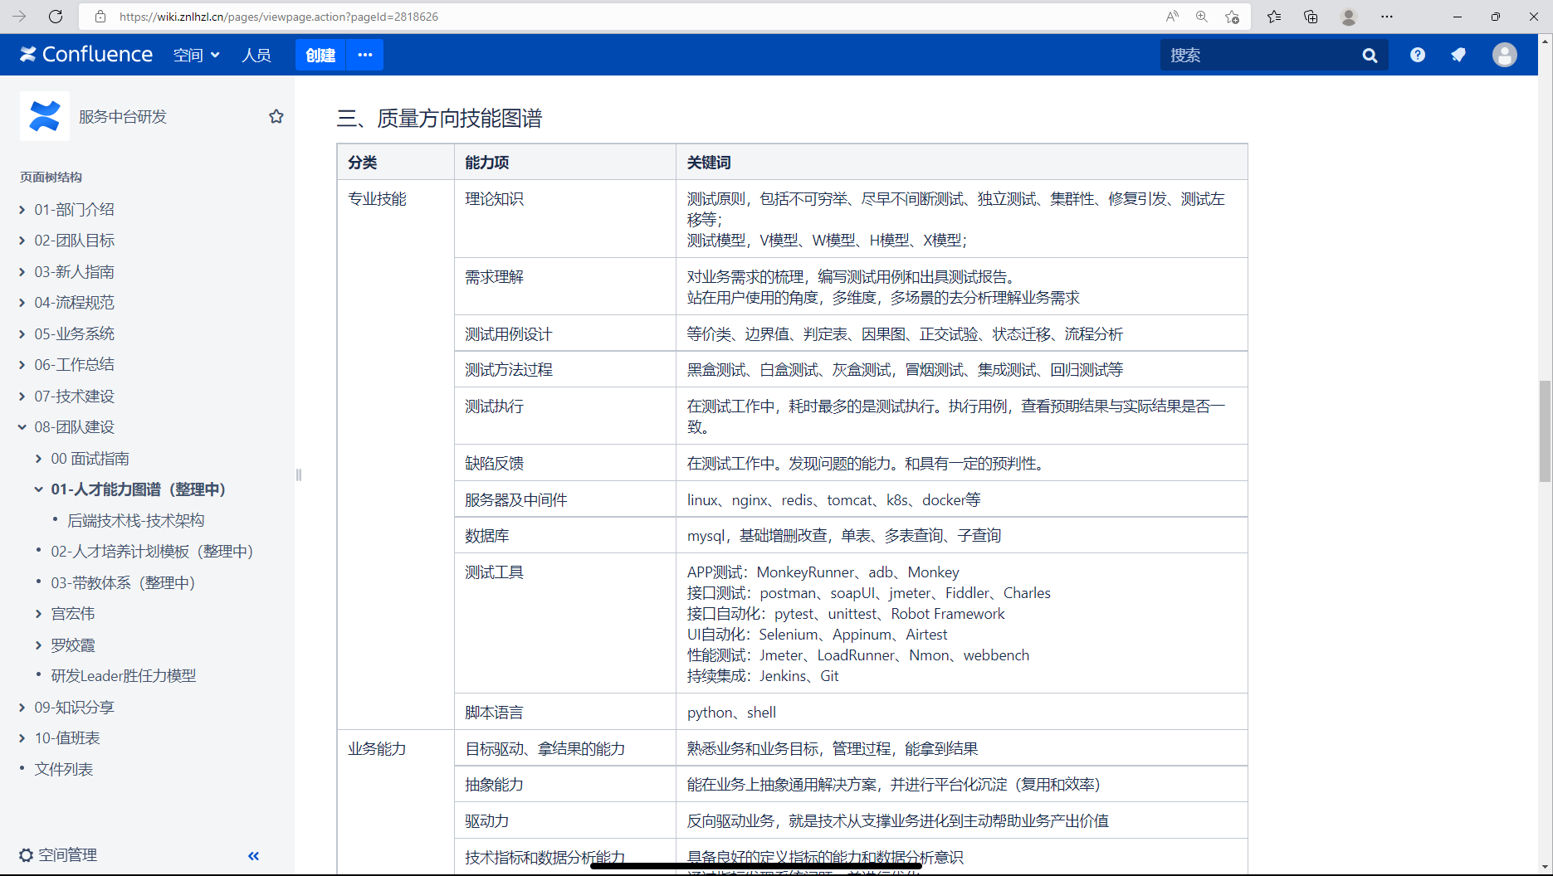
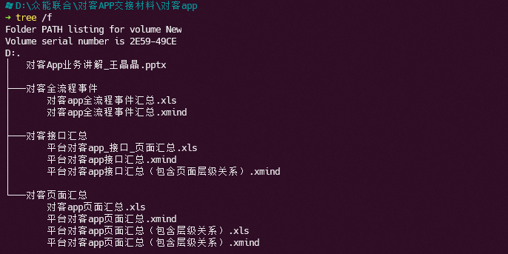
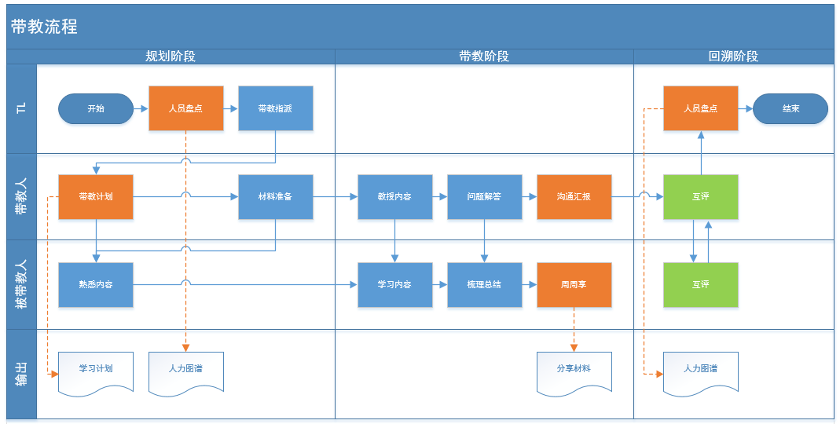
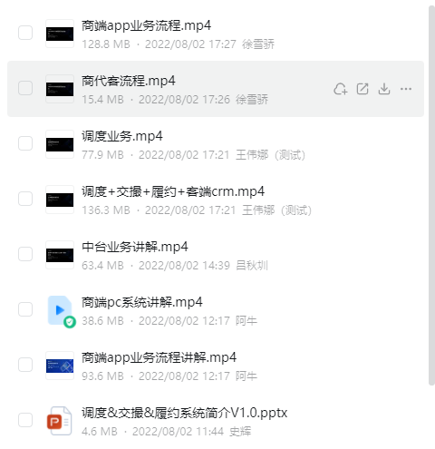
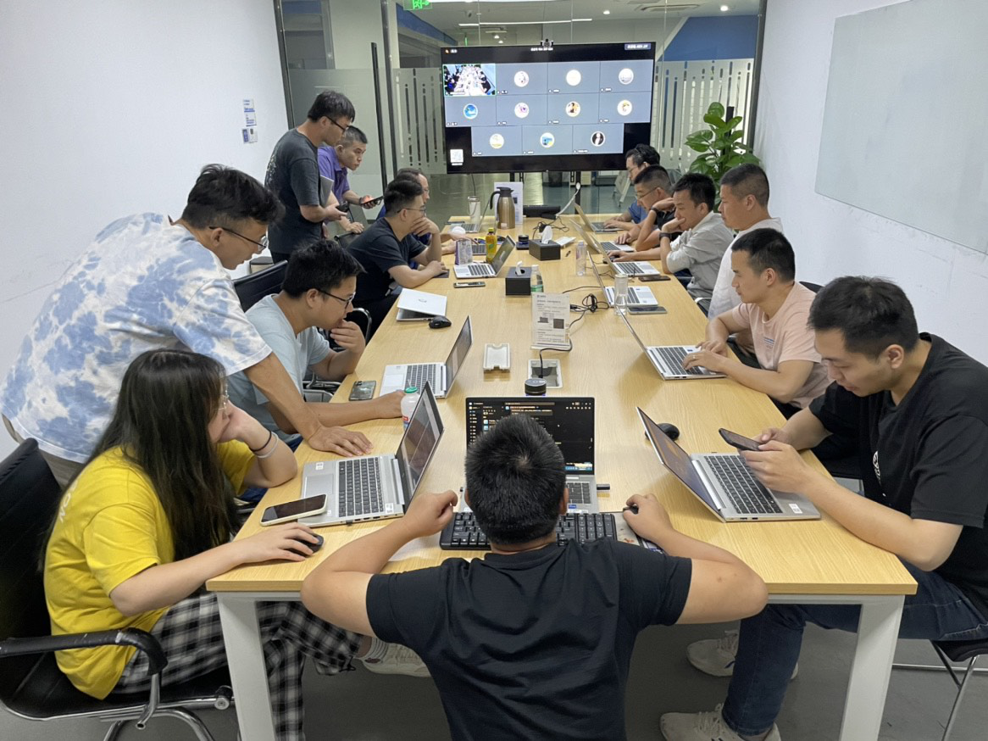
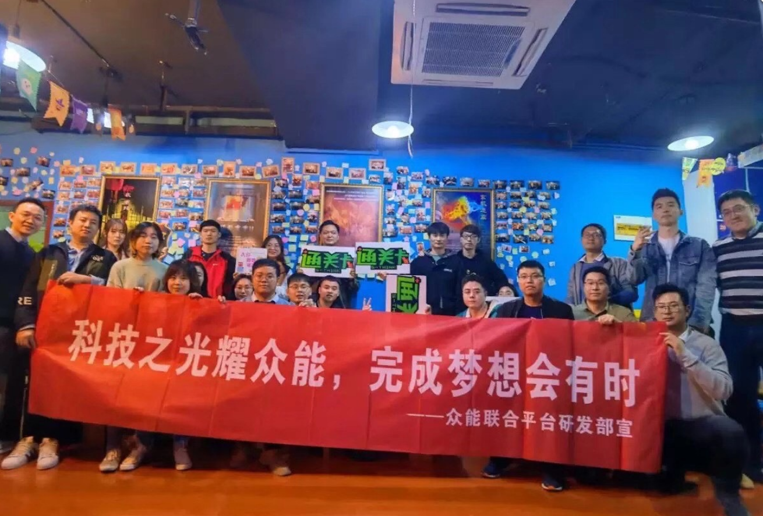
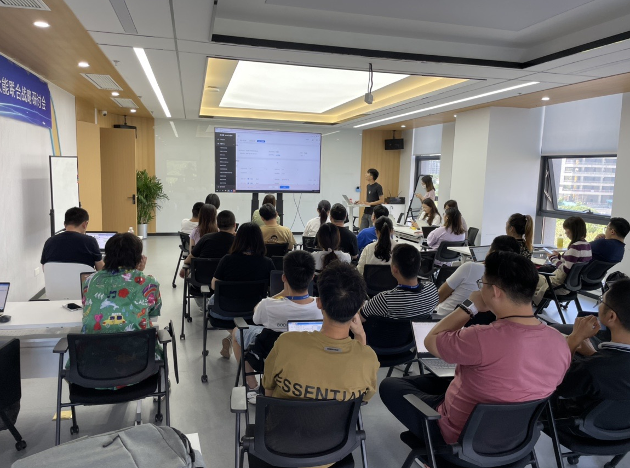
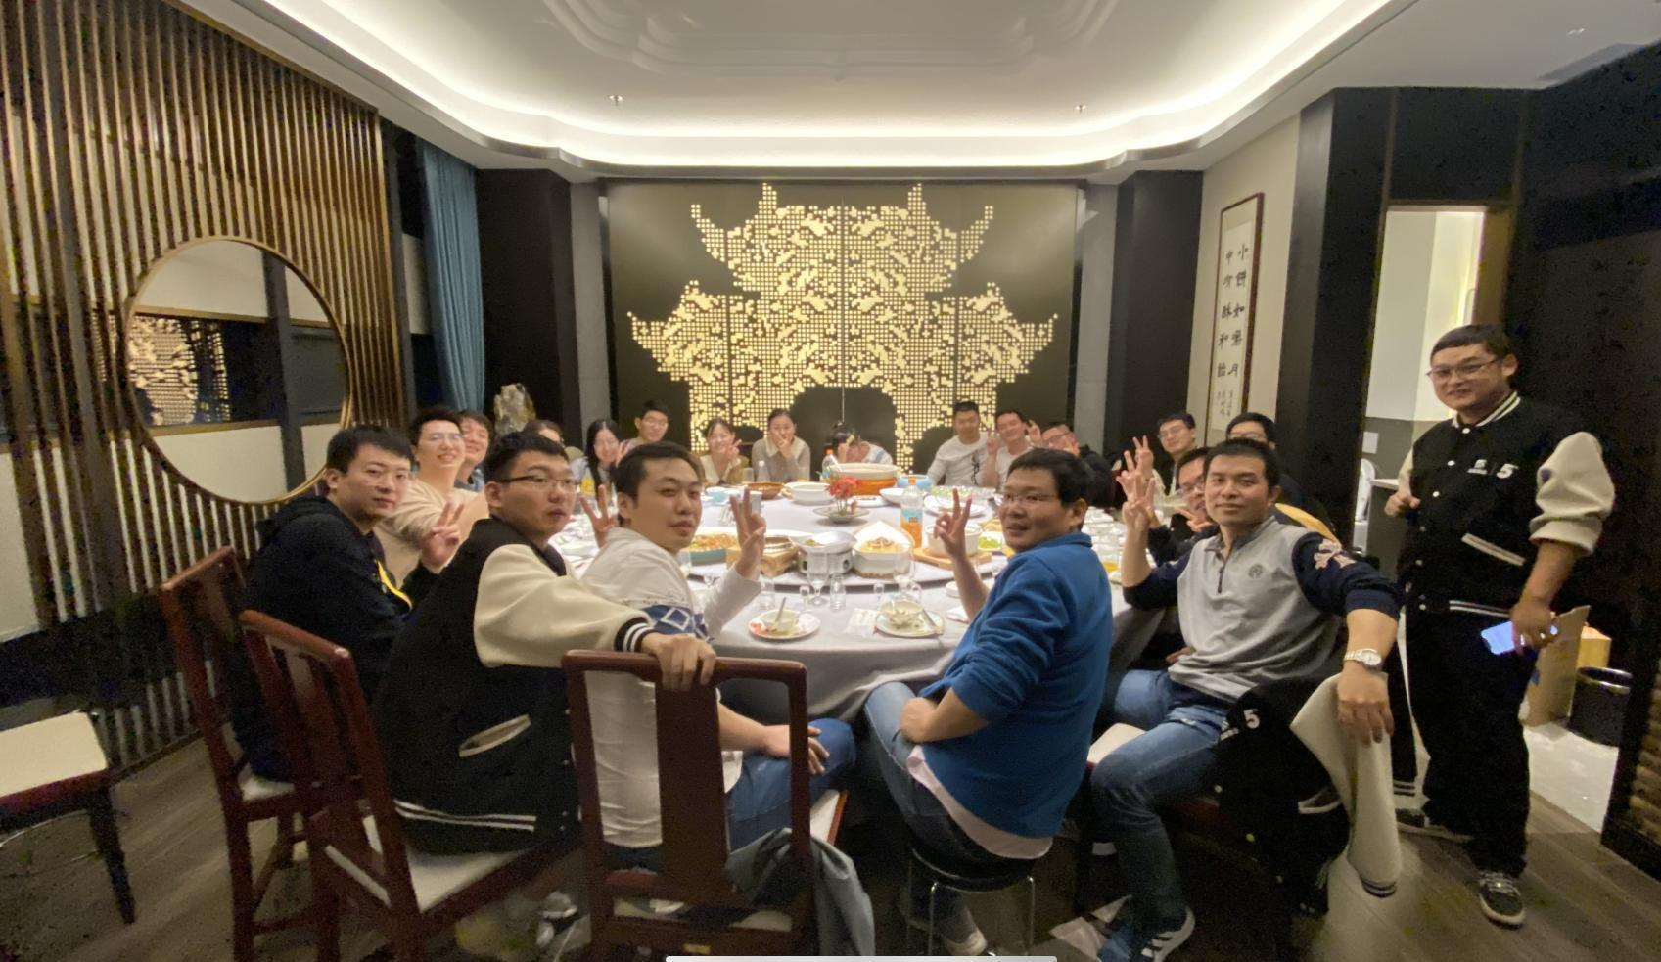
组织建设成果
人才招揽与培养
知识沉淀与分享
招聘入职1位测试TL，为各测试团队输送5位高级测试
形成带教体系，快速复制适于众能的测试人才
沉淀业务知识，总结经验教训
梳理/录制各类业务讲解文档/视频30+
推动组员循环分享，培养文档沉淀习惯与教学能力
团队协作
团队建设
主R/协同各类大型需求交付或核心技术建设，如：商带客、CRM2.0、发布提效、故障演练、RDS迁移等
调研过各类型团建
组织过部门团建活动

Slide 16
5
价值观建设

Slide 17
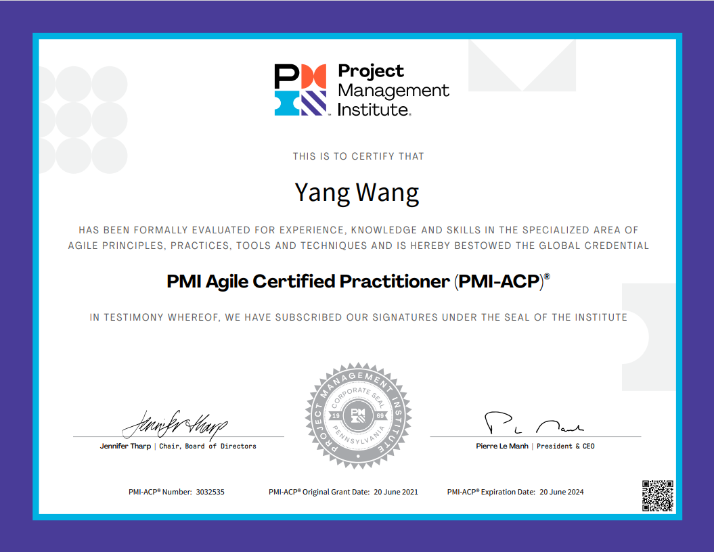
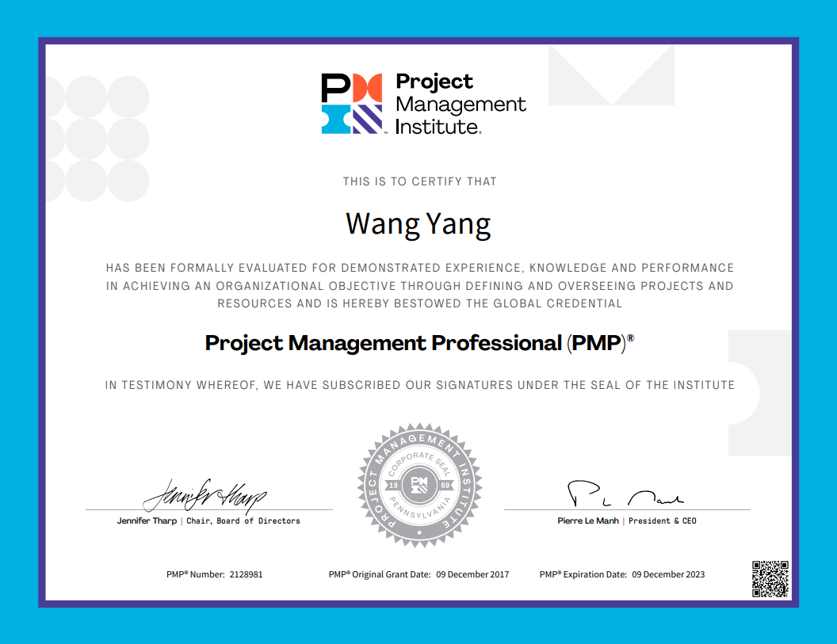
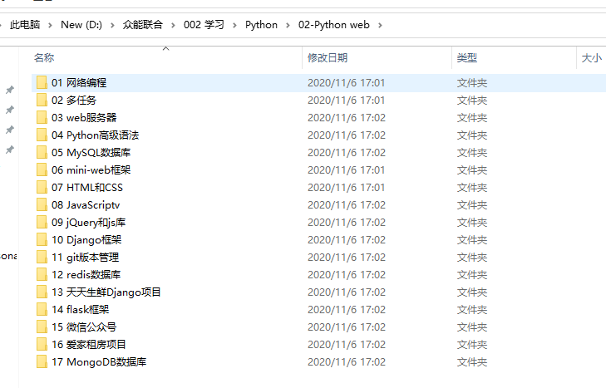
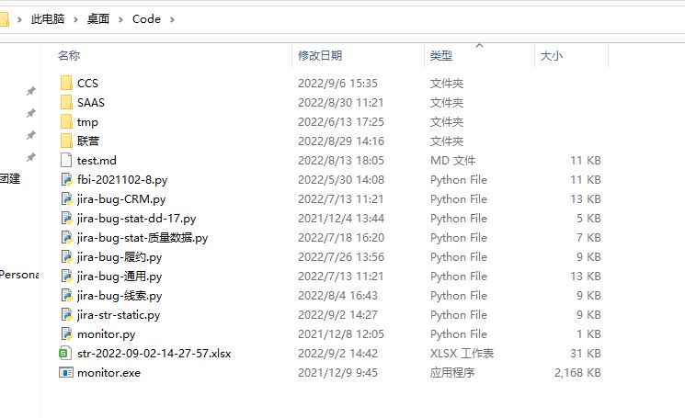
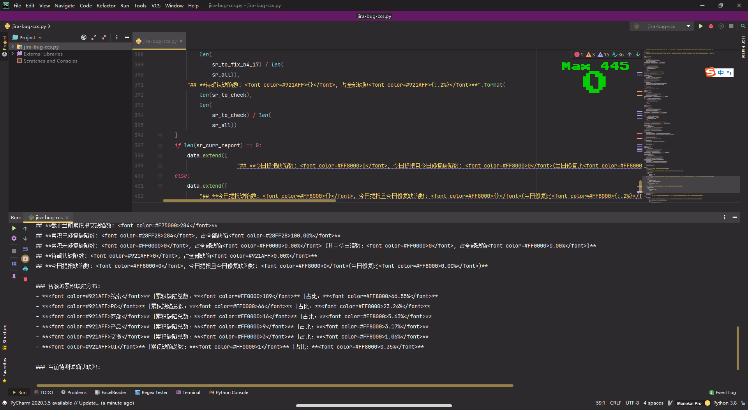
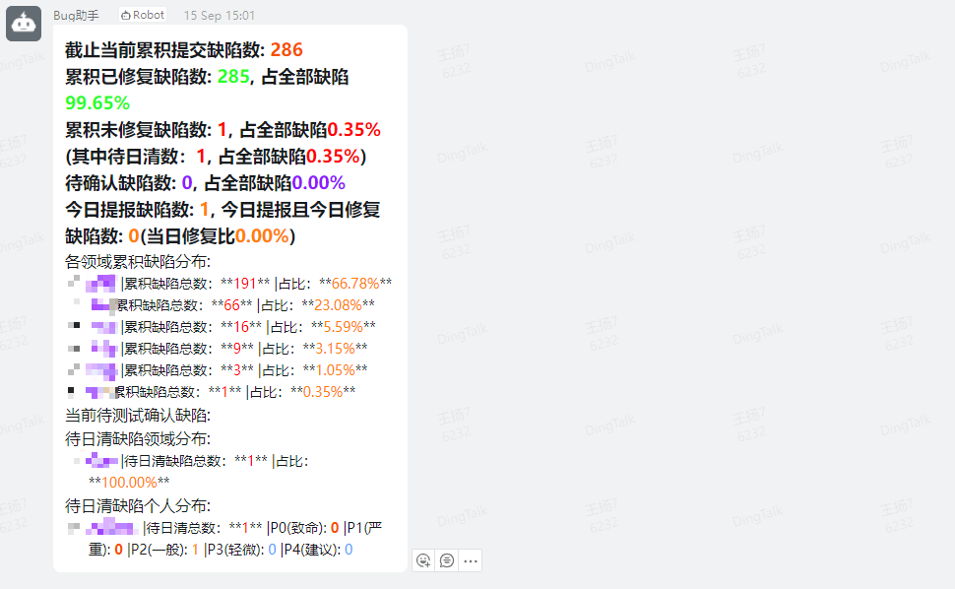
价值观建设
持续学习
Action：处理
保持开放的心态，对标学习，提升认知，用更优的方法解决问题，不断复盘迭代
Check：检查
目标
Do：执行
测试技术更多样
管理水平更卓越
Plan：计划
如何做
持续学习行业测试先进测试经验及技术，跳脱出传统测试方法框架
持续关注项目管理协会先进的管理理念，并结合实际工作转化落地
Notes:
客户至上、诚信、担当、持续学习、始终创业

Slide 18
6
个人优劣势分析

Slide 19
个人优劣势分析
优势
01
劣势
02
VS
领导力强
责任心重
理论实践
一线业务工作场景不够熟悉
技术视野相对偏窄
细节处理不够缜密
机遇
03
挑战
04
VS
租赁行业线上化，从0到1的体系建设和落地
先进技术方案的实践
先进方法论的验证
行业壁垒高，业务复杂度高，线上化难度大
先进技术试错成本大
行业人才、技术储备相对薄弱

Slide 20
应对劣势的改进措施
一线业务工作场景不够熟悉
技术视野相对偏窄
细节处理不够缜密
主动与业务沟通，获取对已上线功能使用体验
周期性参与到业务工作中，参加“听线会”，了解业务真实工作状态与痛点
多与来自各类大厂的同事进行交流，探讨技术类问题
遇到问题，多问为什么，找到主要问题，借鉴各大厂先进经验来解决
多思考、多总结、多准备
制定大目标，分解小任务，风险管理，沟通汇报
在整体中去找细节、发现细节，做事情前要心中有数，预先演习，避免遗漏
1
2
3

Slide 21
应对挑战的执行措施
行业壁垒高，业务复杂度高，线上化难度大
先进技术试错成本大
行业人才、技术储备相对薄弱
走进业务，了解痛点。增强数据意识，通过数据驱动产品迭代、赋能业务
增强业务拆解能力，提升交付效率，“小步快跑”推进业务线上化
充分调研同类型不同技术优劣势，结合实情进行技术选型
小范围实践或多技术多领域对比实践，以结果驱动技术选型落地
约好规范、定好流程
沉淀知识、总结经验
持续学习、始终创业
做好人才培养，快速复制，团队形成梯度，“顶天立地”迎接一系列挑战
1
2
3

Slide 22

最后我想说...
各位同仁，
在我述职即将结束之际，我想说：
众能
众能
Strong!
人生为一件大事而来！
我有信心、有决心做好更高职级的测试交付与管理工作！
为“构建高效共生共赢产业新生态”的宏伟愿景尽献一份力量！

